Slide 1
JavaScript
PS

Slide 2
簡介JavaScript

Slide 3
LiveScript
LiveScript
JavaScript
解釋性程式語言
ECMAScript
與 HTML
做動態網頁
驗證資料
控制 cookie
事件處理

Slide 4
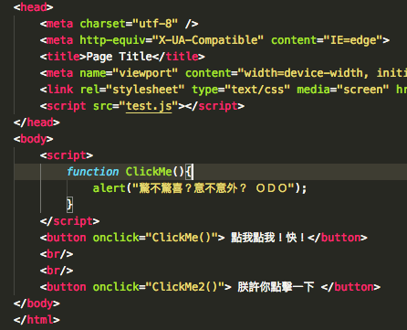
用法 – 內部使用 vs 外部嵌入

Slide 5
JavaScript語法

Slide 6
基本語法 – 註解
// 毫無反應只是個註解

Slide 7
基本語法 – 變數
Variables
var x = 1;
動態宣告
Notes:
解釋變數及宣告，櫃子

Slide 8
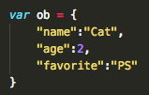
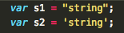
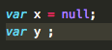
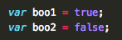
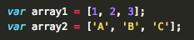
基本語法 – 資料類型
string
number
boolean
array
object
null
undefined
Notes:
https://ithelp.ithome.com.tw/articles/10190873

Slide 9
基本語法 – 運算子
算數運算子
比較運算子
+：加
-：減
*：乘
/：除
**：指數
%：餘數
==
!=
===
!==
>
>=
<
<=
=>
Notes:
https://developer.mozilla.org/zh-TW/docs/Web/JavaScript/Guide/Expressions_and_Operators

Slide 10
基本語法 – 運算子
邏輯運算子
其他blabla運算子
&& ：AND
||：OR
!：NOT

Slide 11
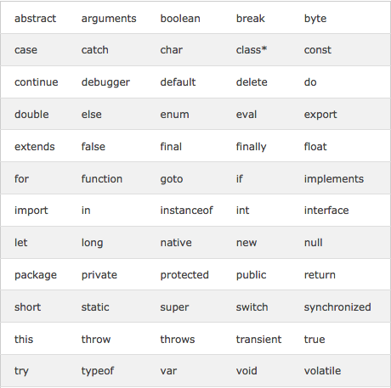
一些小規矩 – 保留字

Slide 12
一些好習慣 – 命名
大小寫有區別，如：mycode, Mycode, myCode
不要使用保留字命名
要看得出來是做什麼用的

Slide 13
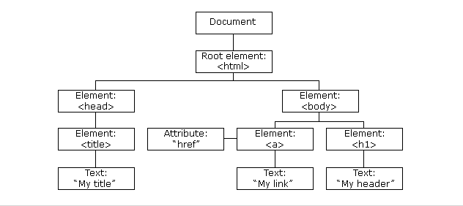
非說不可的 DOM

Slide 14
常用函式 – document.getElemntById()
document.getElementById("height").value;

Slide 15
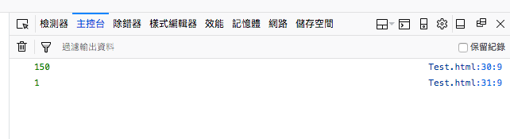
常用函式 – console.log()
console.log( );

Slide 16
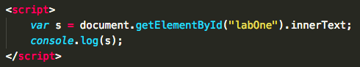
自己的 JavaScript 自己寫
var x = 1;
document.getElementById(" ").innerText;
console.log( );
Notes:
inner_try.html，試著顯示<p>內的文字

Slide 17
Lab BMI

Slide 18
函數用法 – function()
function FunctionName( ){
// your code…
}

Slide 19
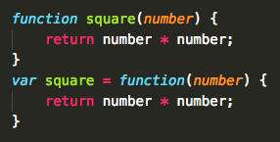
函數用法 – function()

Slide 20
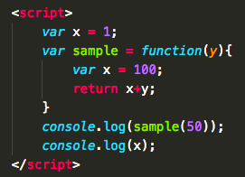
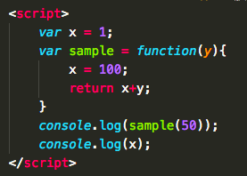
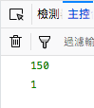
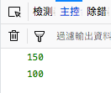
函數用法 – function()

Slide 21
函數用法 – function()
<button onclick= "fuction_name()">
<input type="submit" onclick= "fuction_name()">
<input type="button" onclick= "fuction_name()">

Slide 22
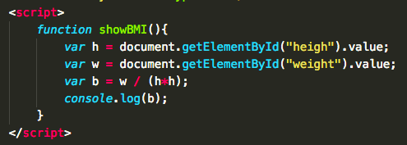
自己的 JavaScript 自己寫
var x = 1;
document.getElementById(" ").value;
console.log( );
function
Notes:
用 console.log 曬出BMI值

Slide 23
常用函式 – alert()
alert( “尼采：重要的事要說三次。” );

Slide 24
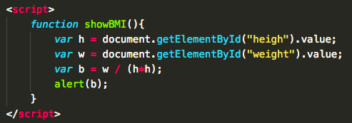
自己的 JavaScript 自己寫
Notes:
跳出ＢＭＩ值

Slide 25
基本語法 – if…else…
if ( 判斷條件 ) {
// your code…
} else {
// your code…
}

Slide 26
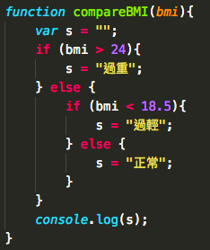
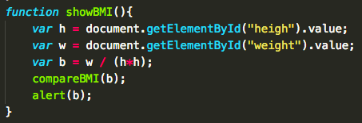
自己的 JavaScript 自己寫
先後順序很重要！
先後順序很重要！！
先後順序很重要！！！
Notes:
比較你的ＢＭＩ值使否正常

Slide 27
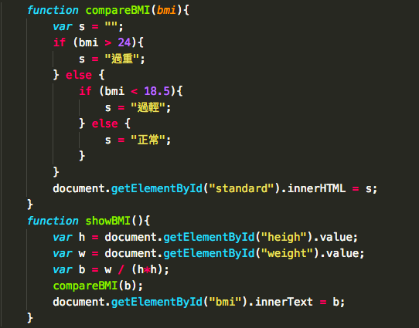
進階挑戰 – 讓ＢＭＩ顯示在網頁上
document.getElementById(" ").innerText;
Notes:
跳出ＢＭＩ值

Slide 28
基本語法 – switch
switch ( n ) {
case 1:
// your code…
break;
case 2:
// your code…
break;
.
.
.
default:
// your code…
}

Slide 29
基本語法 – for loop
for ( var i = 0; i < 10; i++ ) {
// your code…
}
for ( x in array ) {
// your code…
}

Slide 30
基本語法 – while loop
while ( 判斷條件 ) {
// your code…
}
do {
// your code…
} while ( 判斷條件 ) ;

Slide 31
基本語法 – try…catch…
try {
// your code…
}
catch ( e ) {
// your code…
}
Notes:
https://developer.mozilla.org/zh-TW/docs/Web/JavaScript/Obsolete_Pages/Obsolete_Pages/Obsolete_Pages/%E4%BE%8B%E5%A4%96%E8%99%95%E7%90%86%E8%AA%9E%E6%B3%95/try...catch_%E8%AA%9E%E6%B3%95

Slide 32
JavaScript 函式庫

Slide 33
那是什麼？可以吃嗎？
簡化JavaScript
實作常用功能
常用函式庫：jQuery

Slide 34
jQuery 用法

Slide 35
Lab BMI

Slide 36
jQuery – start
下載 Library
透過 Google CDN 載入 jQuery

Slide 37
jQuery – 選取元素
document.getElementById(" ");
選擇標籤：$("p")
選擇ID：$("#test")
選擇class：$(".test")
$("*")
$(this)
$("p.cat")

Slide 38
jQuery – 選取元素
抓取文本：text()
抓取HTML：html()
抓取數值：val()
抓取屬性：attr()
$("p") .text()
$("p") .html()
$("#test").val()
$("a").attr("herf")

Slide 39
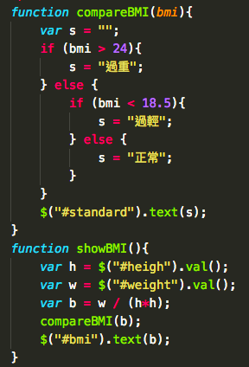
自己的 jQuery 自己寫
Notes:
來修改一下吧

Slide 40
jQuery – $(document).ready( )
$(document).ready( function( ){
// your code…
});

Slide 41
jQuery事件 – click(), dblclick()
$("p"). click(function( ){
// your code…
});
$("p"). dblclick(function( ){
// your code…
});

Slide 42
jQuery事件 – focus(), blur()
$("p"). focus(function( ){
// your code…
});
$("p"). blur(function( ){
// your code…
});

Slide 43
jQuery HTML – css()
$("p").css(" ");
$("p").css("color", "red");
$("p").css ({"color": "red", " font-size": "10px"});

Slide 44
jQuery事件 – hover()
$("p"). hover(function( ){
// your code…
});

Slide 45
jQuery效果 – hide(), show()
$("p"). hide( );
$("p"). hide( );
$("p"). show( );
$("p"). show( );

Slide 46
jQuery效果 – fade
$("p"). fadeIn( );
$("p"). fadeIn( );
$("p"). fadeOut( );
$("p"). fadeOut( );

Slide 47
jQuery效果 – slide
$("p"). slideUp( );
$("p"). slideUp( );
$("p"). slideDown( );
$("p"). slideDown( );

Slide 48
jQuery效果 – animate(), stop()
$("p").animate(function( ){
// your code…
});
$("p").stop( );

Slide 49
jQuery HTML – append(), prepend()
$("p").append( );
$("p").prepend( );

Slide 50
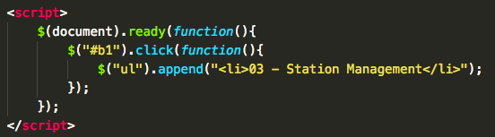
jQuery HTML – append(), prepend()

Slide 51
jQuery – Ajax
AJAX = Asynchronous JavaScript and XML

Slide 52
jQuery – Ajax
.load(url [, data] [, complete])

Slide 53
JavaScript 框架
那是什麼？可以吃嗎？

Slide 54
Q & A

Slide 55

Thanks for listening

Slide 56
JavaScript 框架

Slide 57
Vue.js

Slide 58
Vue.js是什麼？

Slide 59
Vue.js 用法

Slide 60
Lab ？？？

Slide 61
Vue.js – start

Slide 62
自己的 Vue.js 自己寫
Notes:
比較你的ＢＭＩ值使否正常

Slide 63
Vue.js – v-if

Slide 64
Vue.js – v-for

Slide 65
Vue.js – v-model

Slide 66
Vue.js – v-bind

Slide 67
Vue.js – v-on

